Slide 1
ELECCIONES LEGISLATIVAS
CIUDAD AUTÓNOMA DE BUENOS AIRES
Febrero 2017

Slide 2
FICHA TECNICA
Tipo de investigación: Cuantitativa
Tipo de estudio: Encuesta telefónica
Instrumento de recolección de información: Cuestionario abierto y cerrado
Sistema: Los datos ingresan directamente al paquete estadístico SPSS.
Población: Mujeres y hombres mayores a 18 años habitantes de la Ciudad Autónoma de Buenos Aires
Tamaño de la muestra: 521 casos efectivos
Fecha de realización: 31-01-2017 al 14-02-2017

Slide 3








1. Pensando en la Elección Legislativa del próximo octubre, ¿por cuál partido podría llegar a votar, y por cuál sería imposible que lo haga?
SÍ LO VOTARIA: 58,2%
SÍ LO VOTARIA: 20,7%
SÍ LO VOTARIA: 10,7%
NO LO VOTARIA: 39,1%
NO LO VOTARIA: 75,1%
NO LO VOTARIA: 79,7%
NO LO CONOCE: 0,1%
NO LO CONOCE: 0,7%
NO LO CONOCE: 7,1%
SÍ LO VOTARIA: 53,8%
SÍ LO VOTARIA: 29,9%
SÍ LO VOTARIA: 1%
NO LO VOTARIA: 43,3%
NO LO VOTARIA: 64,6%
NO LO VOTARIA: 75,5%
NO LO CONOCE: 0,3%
NO LO CONOCE: 0,6%
NO LO CONOCE: 18,5%
(*) Para una mejor lectura de los gráficos no fue tomado en cuenta “Ns/Nc” que es de:
PRO: 2,7%;
FR: 3,5%
GEN: 2,6%
Cambiemos: 2,6%
CC: 4,9%
FE: 5%
ECO: 5,1%
FPV: 1,5%
SÍ LO VOTARIA: 25,9%
SÍ LO VOTARIA: 11,1%
NO LO VOTARIA: 72,5%
NO LO VOTARIA: 70,9%
NO LO CONOCE: 0,1%
NO LO CONOCE: 13%

Slide 4
2. Para usted, ¿qué importa más?
DESTACAN
Hombres y mujeres entre 18 y 34 años de NSE medio
DESTACAN
Mujeres entre 18 y 34 años de NSE alto
DESTACAN
Hombres entre 18 y 34 años de NSE alto

Slide 5
3. Ahora le voy a nombrar algunas figuras de la política nacional. Me gustaría que me diga qué opinión tiene de cada una de ellas
(*) Para una mejor lectura de los gráficos no fue tomado en cuenta “Ns/Nc” que es de:
Vidal: 0,3%;
Carrió: 0,3%
Sanz: 1,9%
Stolbizer: 1,9%
CFK: 1,6%
Morales: 2,9%
Urtubey: 2,9%
Kicillof: 0,9%
Randazzo: 2,3%
Massa: 3%
Gioja: 4,3%

Slide 6
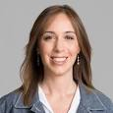

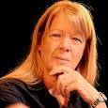

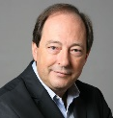
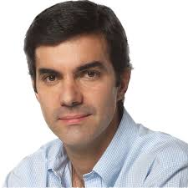
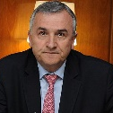
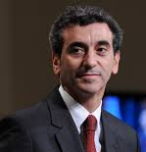
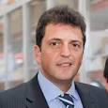
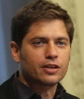
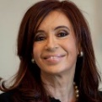
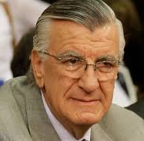
3. a. Desglose de imagen

Slide 7
4. ¿Qué nota le pondría al primer año de gobierno de Mauricio Macri, teniendo en cuenta que 1 es muy malo y 10 es excelente?
DESTACAN
Mujeres entre 18 y 34 años de NSE medio
DESTACAN
Hombres entre 18 y 34 años de NSE medio
DESTACAN
Mujeres entre 18 y 34 años de NSE alto
DESTACAN
Hombres de 55 años o más de NSE alto
MALA: 23,7%
REGULAR: 31,7%
BUENA: 42,3%
El 93% de quienes opinan de esta manera votaría a Estenssoro y el 70% a Prat Gay
El 64% de quienes opinan de esta manera votaría a Filmus en la próxima elección legislativa y el 56,8% a Lousteau
El 80% de quienes opinan de esta manera votaría a Carrió y el 69% a Ocaña
El 90% de quienes opinan de esta manera votaría a Carrió y el 91% a Prat Gay

Slide 8
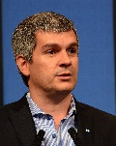
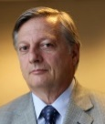
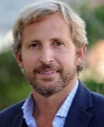
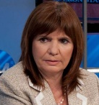
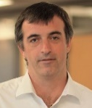
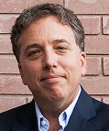
5. Le voy a nombrar ahora funcionarios del Gobierno Nacional, ¿qué opinión tiene de cada uno de ellos?
51,4%
16%
39,4%
27,2%
Ref:
Imagen positiva
Imagen negativa
46,9%
19,1%
45,5%
29,8%
(*) Para una mejor lectura de los gráficos no fue tomado en cuenta “Ns/Nc” que es de:
Peña: 1,1%
Aranguren: 1,9%
Frigerio: 1,9%
P. Bullrich: 1,1%
E. Bullrich: 4,3%
Dujovne: 8,6%
52%
18,8%
33%
13,3%

Slide 9
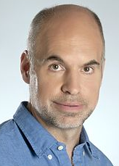
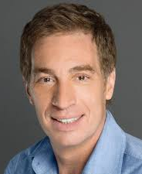
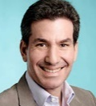
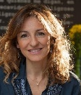
6. Le voy a nombrar ahora funcionarios del Gobierno de la Ciudad Autónoma de Buenos Aires, ¿qué opinión tiene de cada uno de ellos?
56,4%
18,8%
49,4%
Ref:
Imagen positiva
Imagen negativa
9,9%
22,6%
(*) Para una mejor lectura de los gráficos no fue tomado en cuenta “Ns/Nc” que es de:
Santilli: 3,2%
Acuña: 5,1%
Freire: 6,4%
5,6%
21%
5,5%

Slide 10
7. ¿Qué opinión tiene de los siguientes posibles candidatos a Legislador de la Ciudad de Buenos Aires?
56,5%
23%
48,6%
11,9%
62,4%
13,1%
Ref:
Imagen positiva
Imagen negativa
34,6%
7,7%
21,8%
42,4%
(*) Para una mejor lectura de los gráficos no fue tomado en cuenta “Ns/Nc” que es de:
Lousteau: 0,8%
Ocaña: 0,7%
Abrevaya: 8,3%
Filmus: 2%
Cabandié: 4,1%
Taiana: 5,9%
Pignanelli: 5,7%
Estenssoro: 9,4%
Prat Gay: 1,9%
17,3%
31%
21,3%
42,6%
18,5%
18,2%
8%
7,4%

Slide 11
7. a. ¿Los votaría?
(Quienes sí conocen a los candidatos y pudieron dar opinión sobre imagen)
(*) Para una mejor lectura de los gráficos no fue tomado en cuenta “Ns/Nc” que es de:
Carrió: 1,2%
Freire: 8%
POLÍTICO | SÍ LO VOTARÍA | NO LO VOTARÍA
Elisa Carrió | 69,1% | 29,5%
Alfonso Prat Gay | 61,8% | 38,2%
Jorge Taiana | 26,2% | 73,8%
Juan Cabandié | 22,2% | 77,8%
Sergio Abrevaya | 31,8% | 68,2%
Aldo Pignanelli | 37,3% | 62,7%
Andy Freire | 20,8% | 27,8%
Daniel Filmus | 30,7% | 69,3%
Graciela Ocaña | 52,7% | 47,3%
M. Eugenia Estenssoro | 47,6% | 52,4%
Martín Lousteau | 61,8% | 38,2%

Slide 12
8. ¿Qué opina de la alianza entre Margarita Stolbizer y Sergio Massa?
DESTACAN
Mujeres de 55 años o más de NSE medio
DESTACAN
Hombres entre 18 y 34 años de NSE medio
DESTACAN
Mujeres entre 18 y 34 años de NSE alto
DESTACAN
Mujeres entre 18 y 34 años de NSE medio

Slide 13
CONTACTO
Lic. Sergio Doval
Director Centro de Estudios de Opinión Pública
Sergio.Doval@uai.edu.ar
(54-11) 15 68967511
Estefanía Delfino
Coordinadora Centro de Estudios de Opinión Pública
Estefania.Delfino@uai.edu.ar

